Slide 1
sensación

Slide 2
Desde el punto de vista fisiológico, la sensación es el resultado de la excitación nerviosa que se produce frente a un estímulo tanto físico como químico a través de los sentidos.

Slide 3
El organismo logra interpretar la información que recibe a través de los sentidos gracias a la percepción una función psíquica que supone el primer proceso cognoscitivo.
La sensación, por lo tanto, está dada por la respuesta inmediata de los órganos de los sentidos frente a un estímulo. La percepción, en cambio, es la interpretación de dichas sensaciones, al dotarlas de significado y organizarlas.

Slide 4
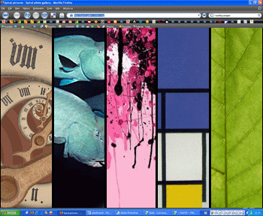
Desde la Psicología, la sensación es la emoción que se registra en el estado de ánimo frente a un acontecimiento, una experiencia o una novedad o noticia significativa en el ambiente. Es la capacidad de captar las características sensibles de los objetos, como los colores, las formas, etc.; y cuando la sensación es registrada por la conciencia se transforma en percepción.

Slide 5
La Psicología de la Gestalt propone que la conciencia es capaz de percibir el conjunto de sensaciones que le dan forma a una estructura con significado; y que nunca se puede ser afectado en forma aislada.

Slide 6
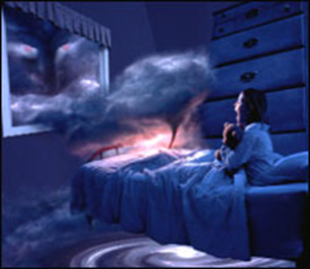
Se distinguen tres características en la sensación: la cualidad, la intensidad y la duración.
La cualidad se refiere a la naturaleza del estímulo
La intensidad es el grado en que afecta la conciencia
La duración, el tiempo que necesita para ser registrado.

Slide 7
Desde el punto de vista filosófico, la sensación es el conocimiento sensible o percepción externa, que incluye todos los elementos simples que la componen.

Slide 8
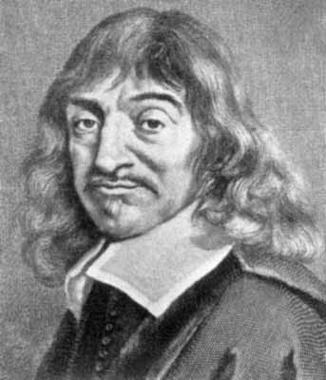
Descartes distingue la sensación de la percepción, considerando a la sensación la señal que proviene de los objetos externos, idea que comparte el empirismo y el sensacionalismo y la percepción un producto del pensamiento.

Slide 9
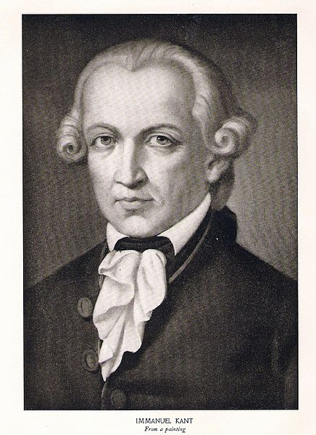
Kant reacciona ante esta postura y propone que las sensaciones provienen del mundo externo, los sentidos las reciben y las organiza en representaciones objetivas, por las formas “a priori” de la sensibilidad.

Slide 10
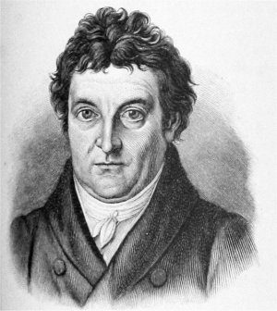
Fichte, en su intento por integrar la división que hace Kant, entre sensibilidad, entendimiento y razón, sostiene que la sensación es el principio del conocimiento y que es inconsciente; luego adquiere el contenido mediante un proceso dialéctico para aprehender la realidad.

Slide 11
Las sensaciones son vivencias subjetivas, porque dependen del sujeto y pueden influir significativamente en la sensibilidad al dolor, en los malestares del funcionamiento de los órganos y en la tolerancia a tratamientos y medicamentos; porque es innegable que tanto las sensaciones internas como externas son vividas y percibidas de una manera diferente por cada sujeto.

Slide 12
Se ve lo que se desea ver y se percibe lo que se quiere percibir. La idea o pensamiento parece adelantarse a los acontecimientos y deforma los hechos; y es frecuente que cuando la realidad objetiva no se ajusta a la idea, ésta no se vea.

Slide 13
Cada pensamiento es también una molécula y todo lo que pensamos produce cambios en el funcionamiento del cuerpo.
Si cambiamos de pensamientos e intentamos ver la realidad tal cual es, sin asociarla a una situación emocional o afectiva anterior que la distorsiones, podremos evitar alterar el funcionamiento del cuerpo y lograr la salud perfecta.

Slide 14
Podemos decidir controlar nuestras emociones que son producto de nuestras experiencias que aún permanecen en nuestra memoria; y experimentar cada momento como si fuera único, aprendiendo a vivir en el presente y no continuar siendo esclavo de nuestro pasado.

